Slide 1
서울시 지정/인증업소 현황

Slide 2
기획의도
※ 서울시 인증·지정업소 구분: 위생등급제, 채식음식점, 온차림/반차림, 안심식육판매점, 안심떡집, 트랜스지방 안심제과점, 안심참기름, 안심마트, 저염참여음식점 등
※ 식품인증업소 등급은 위생등급제만 적용되며 등급은 01(AAA), 02(AA), 03(A) 입니다.
※ 사용좌표 : WGS64
서울시 지정·인증업소 현황 (안심업소 , 통합인증 , 안심먹을거리 , 안심먹거리 , 인증업소 , 업소 , 지정업소)
→서울에서 학원을 다니다 보니, 외식을 할 일이 많아졌는데
건강한 음식을 섭취하기 위해서, 서울시의 인증/지정된 음식점의 데이터 분석을 실행하였습니다.

Slide 3
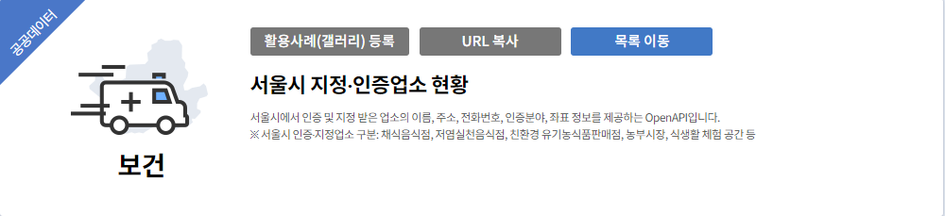
>>
서울시 공공데이터
Part

Slide 4
>>
Table of contents
1
데이터 크롤링
2
인증여부별 분류
3
전체 데이터로 분류 (인증/지정포함)
4
자유로운 데이터 분석

Slide 5
1
데이터 크롤링

Slide 6
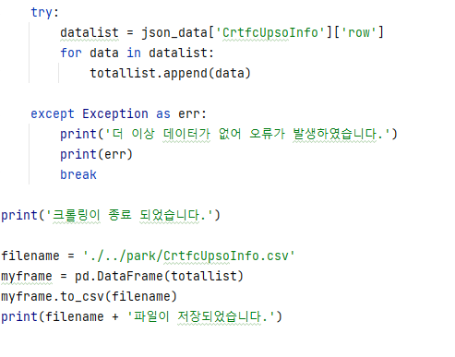
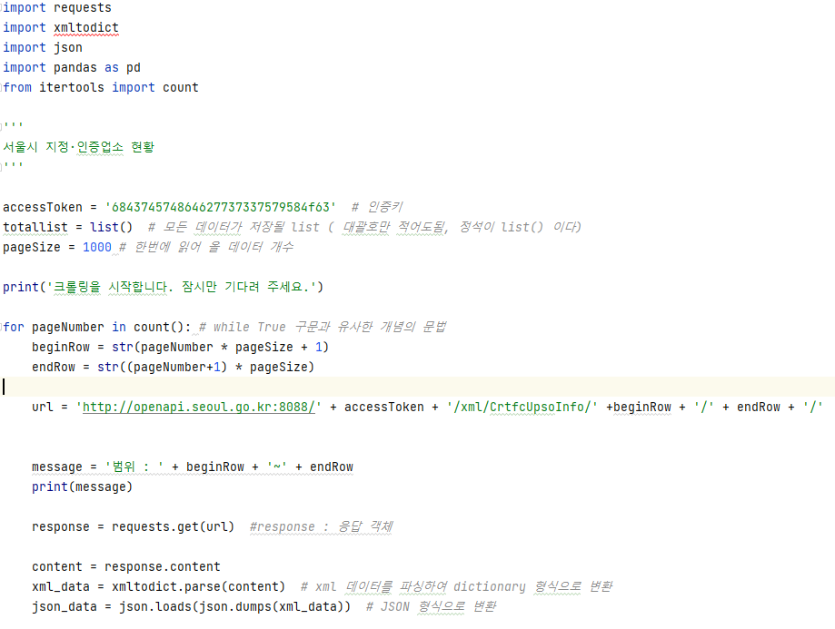
>>
Part 1 데이터 크롤링
Part 1

Slide 7
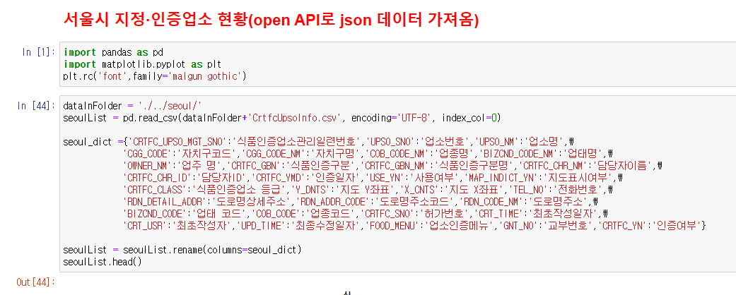
>>
Part 1 데이터 크롤링
Part 1

Slide 8
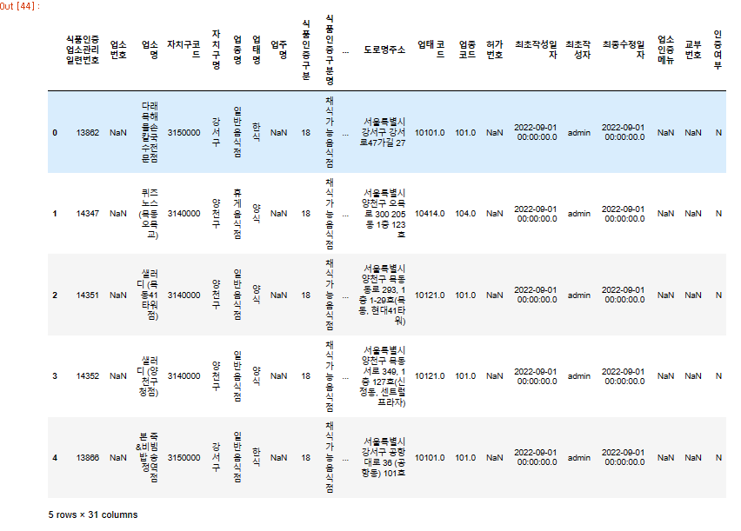
>>
Part 1 데이터 크롤링
Part 1

Slide 9
2
인증여부별 분류

Slide 10
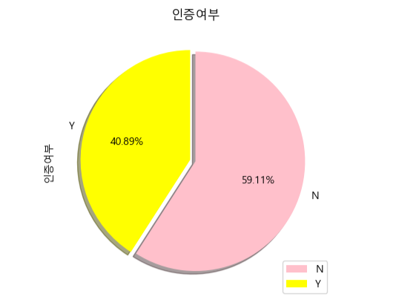
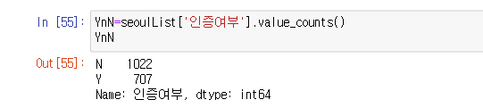
>>
Part 2 인증여부별 분류
Part 2

Slide 11

인증, 지정업소 구분기준
:식품인증구분명

Slide 12
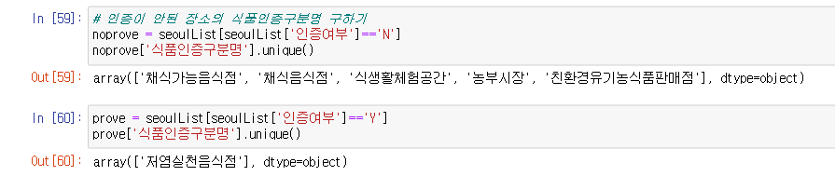
>>
Part 2 인증여부별 식품인증구분명 구하기
Part 2
인증여부= N
인증여부= Y
채식가능음식점,
채식음식점, 친환경 유기농식품판매점
식생활체험공간, 농부시장
저염실천음식점

Slide 13
인증여부기준
저염실천음식점
◑ 서울시는 모든 시민의 저염식 체험을 통하여 식품에 사용하는 소금(나트륨) 과다섭취로 인해
발생할 수 있는 고혈압 등 심뇌혈관질환의 유병률을 낮출 수 있도록「나트륨 저감화 종합대책 ;
건강 나이(Na.2)를 지키자」를 수립 추진
◑ 음식점에 대해서는 모든 시민이 나트륨 저감화를 직접 체험할 수 있도록 '저염참여 음식점'을 모집한 후, 전문가의 조리기술 지원을 통해 '저염실천 음식점'으로 지정할 예정입니다.
◑ 이 중 업소 내 금연실천, 우수한 위생수준 등을 충족하는 업소에 대해서는 금번 서울시 조례에 근거한 '건강음식점'으로 인증하여 각종 지원과 홍보를 실시할 계획입니다.

Slide 14
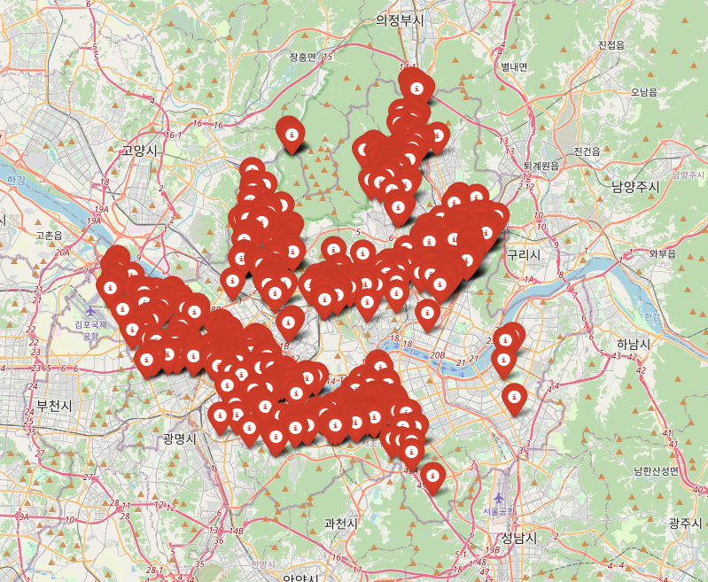
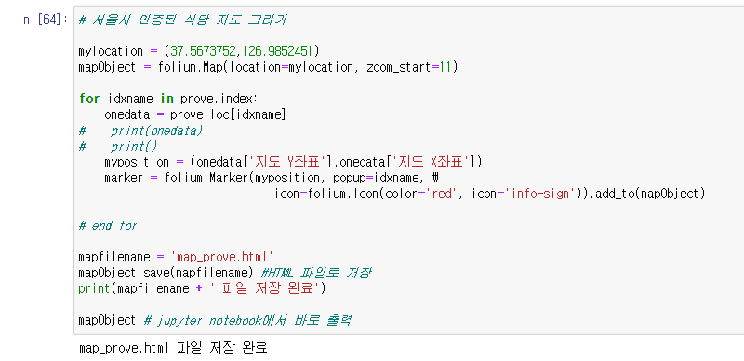
>>
Part 2 인증 된 식당 지도 그리기
Part 2

Slide 15
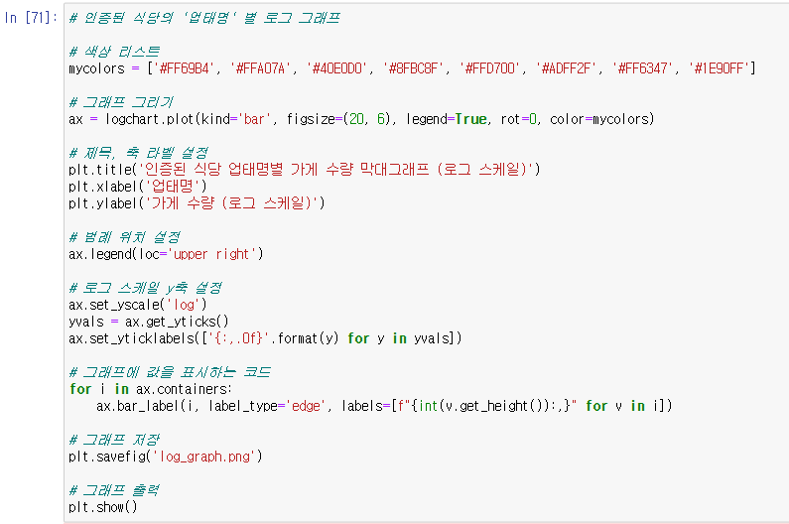
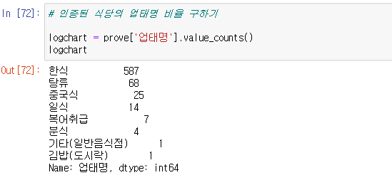
>>
Part 2 인증 된 식당의 업태명 로그그래프
Part 2

Slide 16
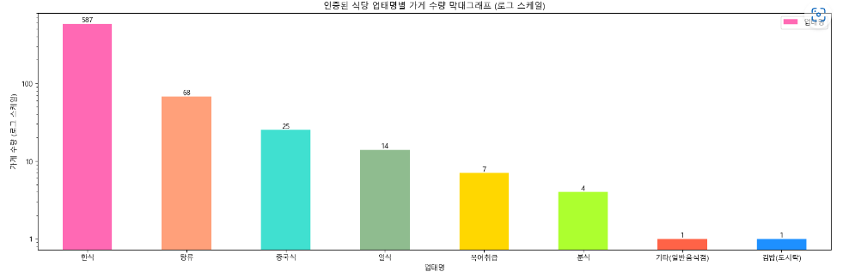
>>
Part 2 인증 된 식당의 업태명 로그그래프
Part 2

Slide 17
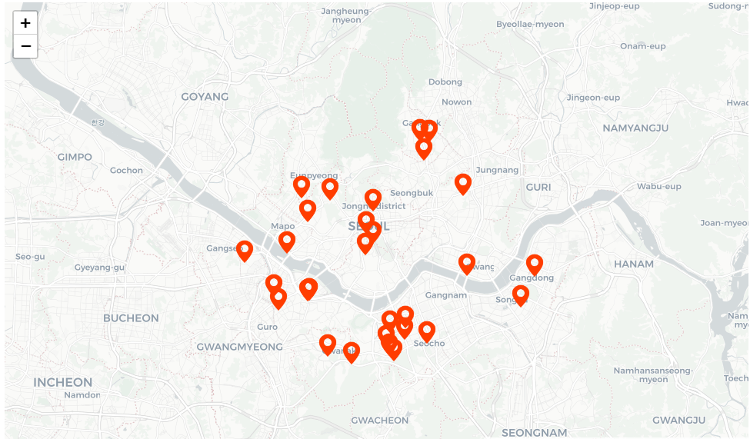

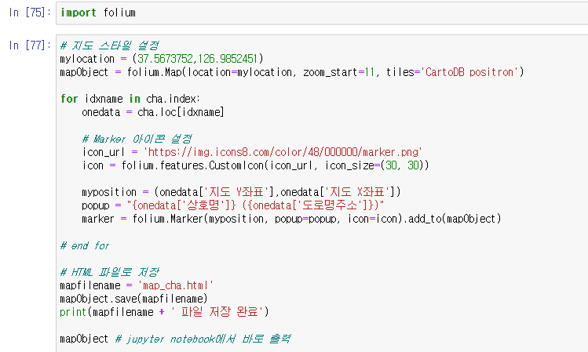
>>
Part 2 인증 된 식당의 업태명 이 ‘중국식’ 인 지도
Part 2

Slide 18
3
전체 데이터로 분류

Slide 19
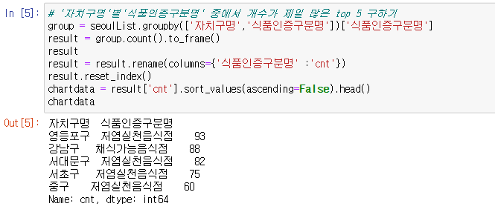
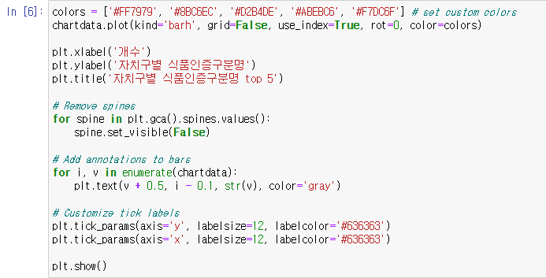
>>
Part 3 자치구명 별 식품인증구분명 top 5
Part 3

Slide 20
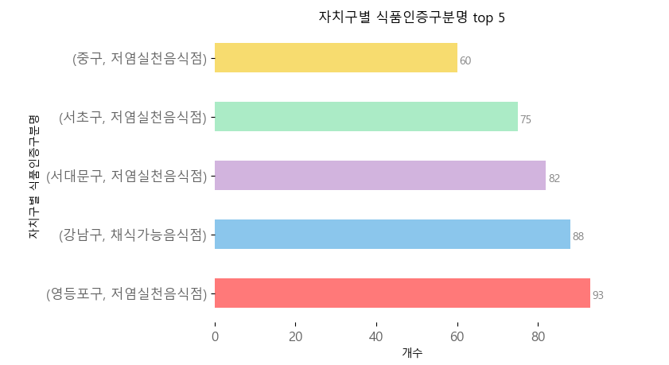
>>
Part 3 자치구명 별 식품인증구분명 top 5 막대그래프
Part 3

Slide 21
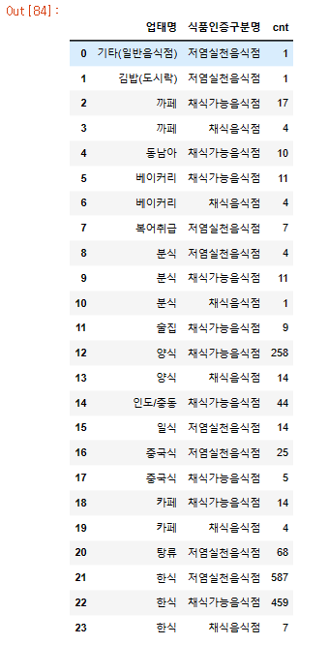
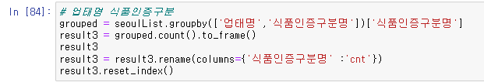
>>
Part 3 업태명 별 식품인증구분명 Groupby
Part 3
1
2
3
한식-
저염실천음식점
한식-
채식가능음식점
양식-
채식가능음식점

Slide 22
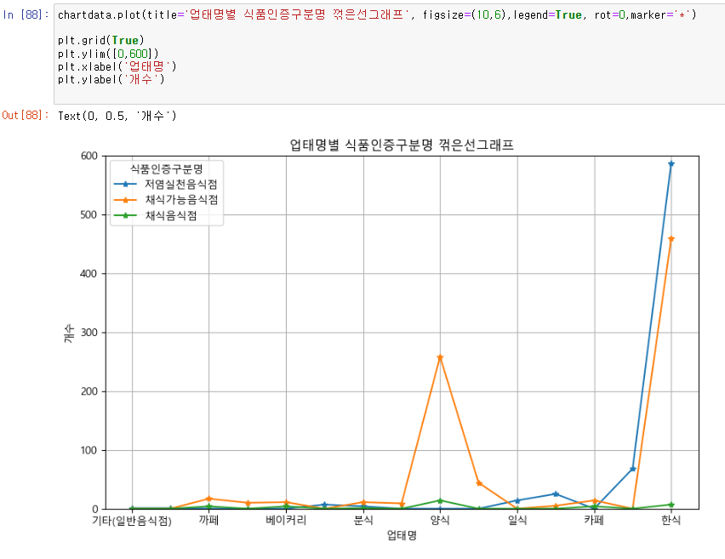
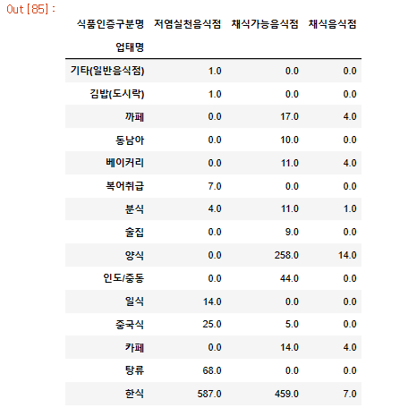
>>
Part 3 업태명 별 식품인증구분 pivot_table, 꺾은선 그래프
Part 3

Slide 23
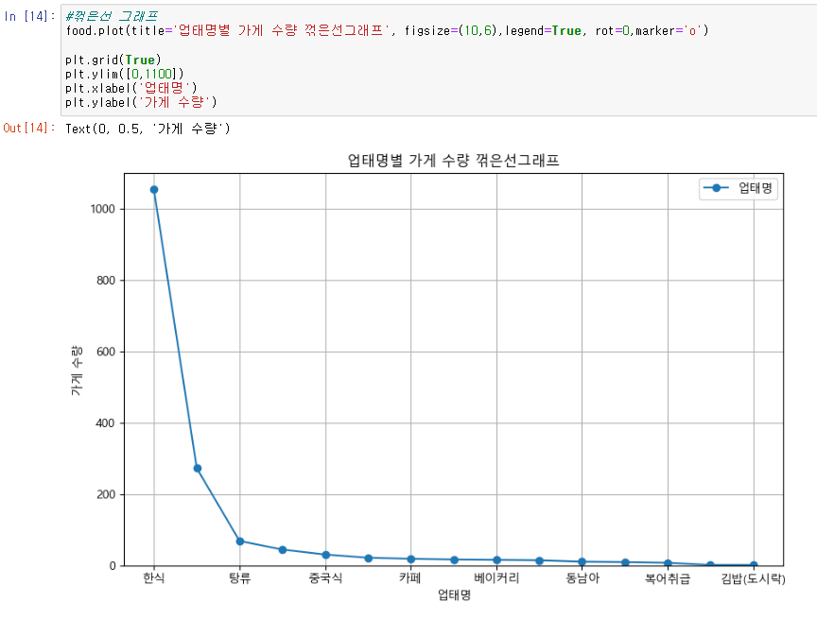
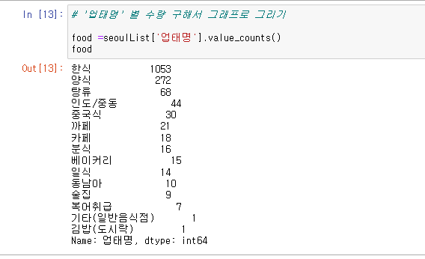
>>
Part 3 업태명 별 개수 꺾은선 그래프 그리기
Part 3
업태명 별 김밥 집 수 미리 확인
(1개라고 되어 있다)

Slide 24
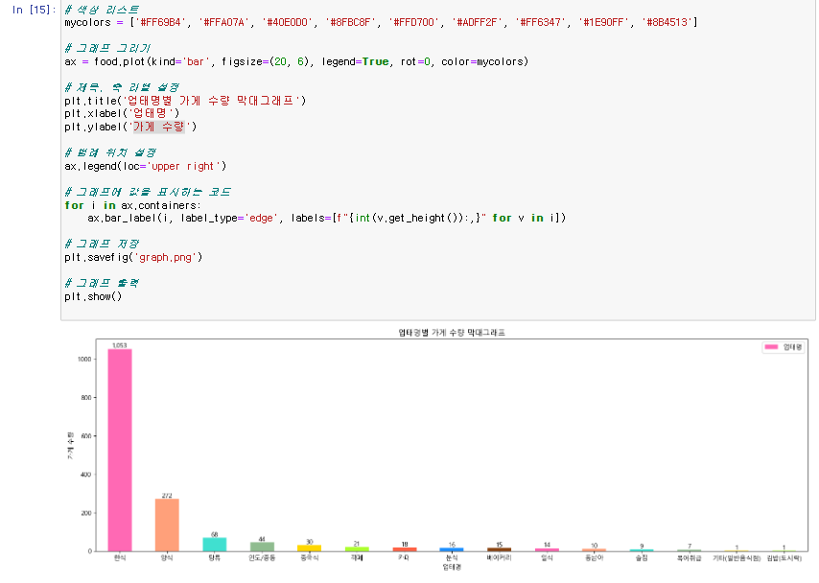
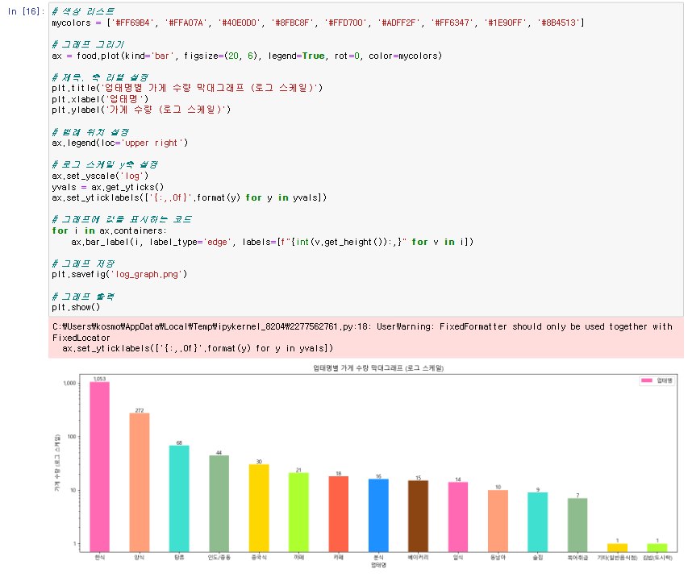
>>
Part 3 업태명 별 개수 막대, 로그 그래프 그리기
Part 3
한식의 데이터가 유독 큼으로 보기 좋게 로그데이터로 다시 분석

Slide 25
Q
김밥(도시락)은 업태명에
따로 분류가 되어있는데
그게 다 일까?

Slide 26
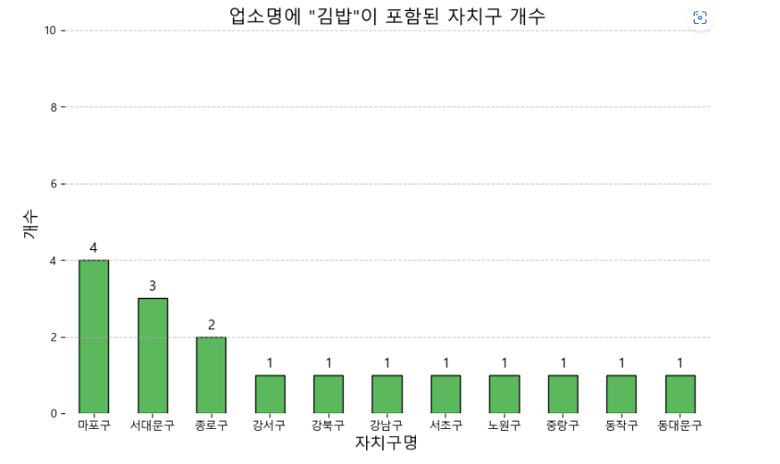

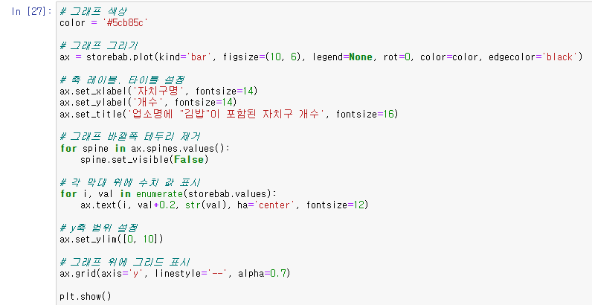
>>
Part 3 업소명이 김밥인 데이터 찾기
Part 3
17개

Slide 27
A
김밥은 17개의 식당이
존재하므로 업태명에 김밥대신,
한식과 분식으로 많이
들어 감을 확인할 수 있음

Slide 28
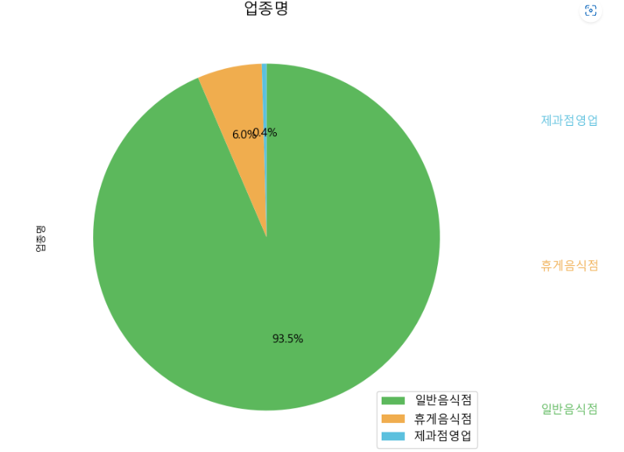
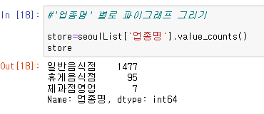
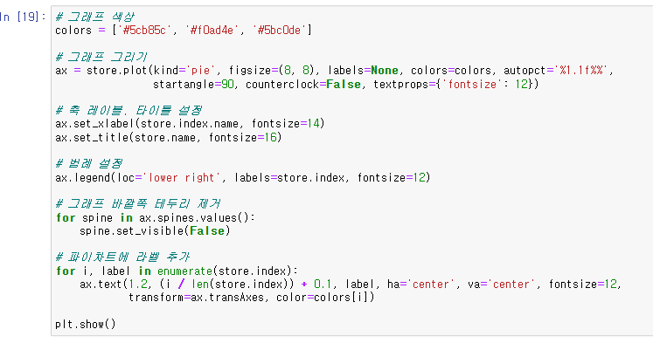
>>
Part 3 업종명 별 파이 그래프 그리기
Part 3

Slide 29
4
자유로운 데이터 분석

Slide 30
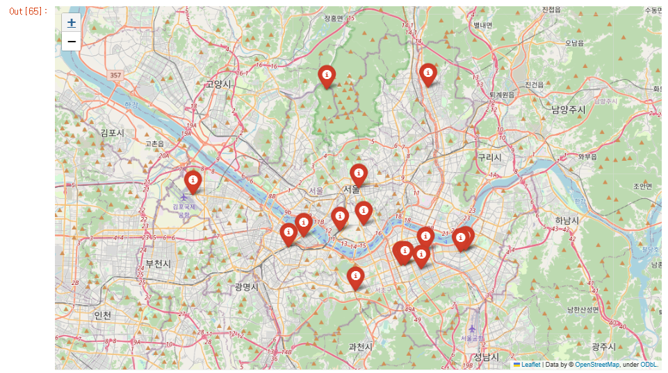

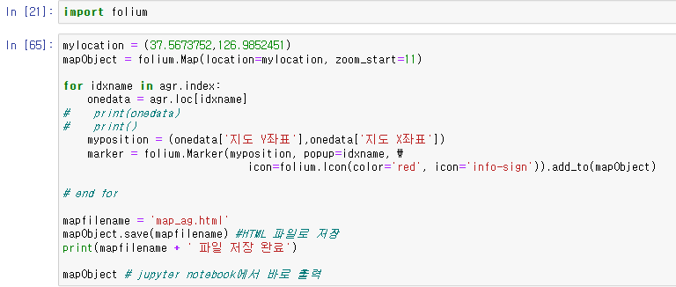
>>
Part 4 업소명이 ‘아그라’인 가게 찾기
Part 4

Slide 31
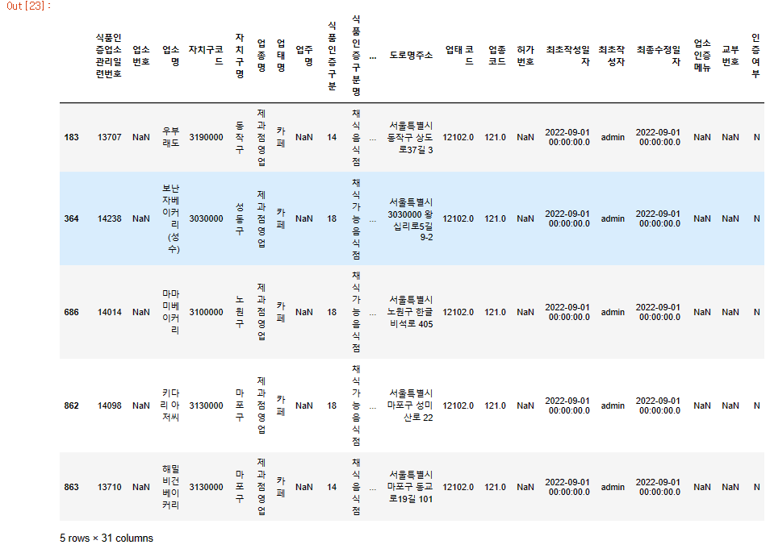

>>
Part 4 업태명이 카페, 업종명이 제과점영업인 식당 찾기
Part 4
※전문적인 빵을 파는 카페 찾기 ※
: 우부래도, 보난자베이커리(성수), 마마미베이커리, 키다리아저씨,
해밀비건베이커리

Slide 32
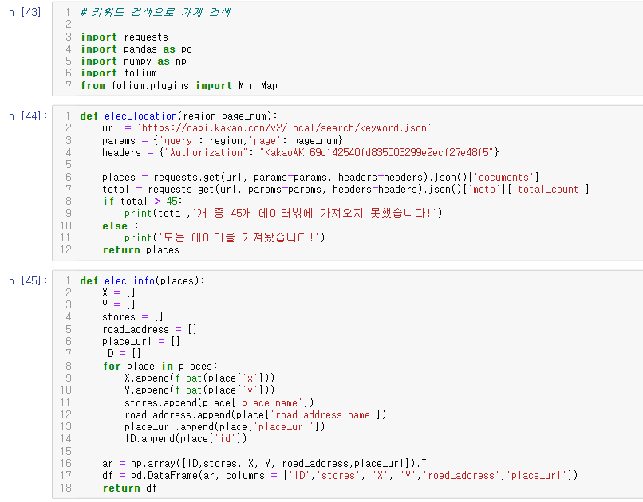
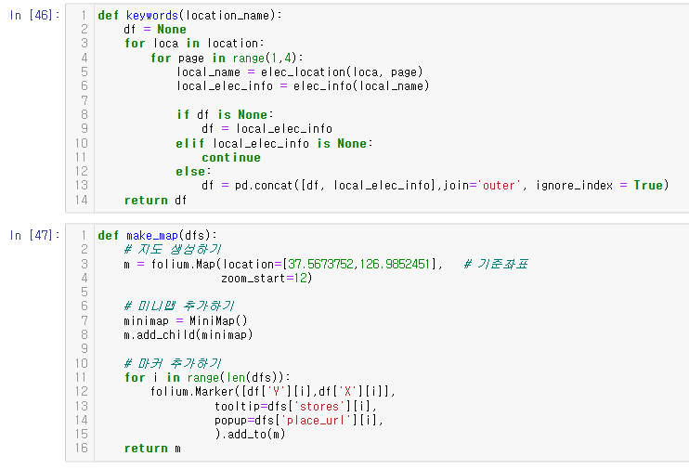
>>
Part 4 키워드로 지도 검색
Part 4

Slide 33
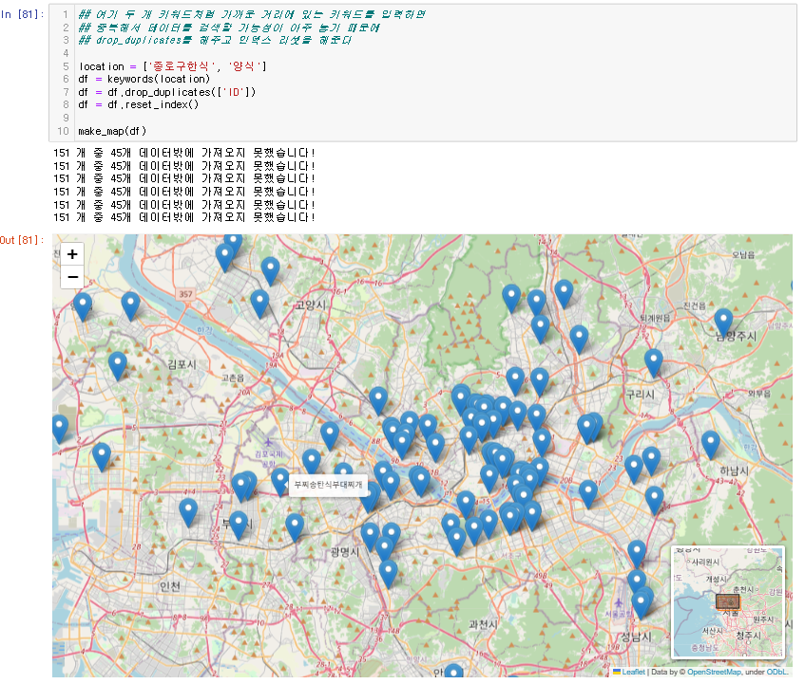
>>
Part 4 키워드로 지도 검색
Part 4

Slide 34
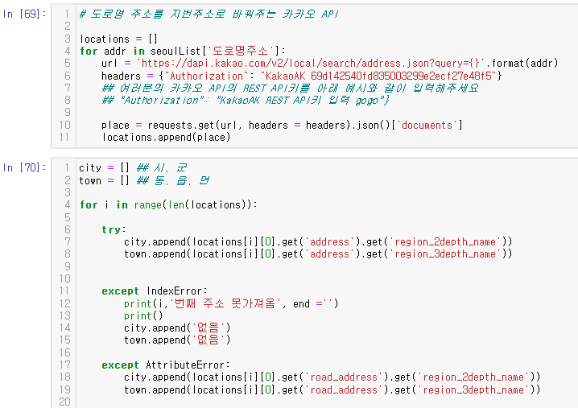
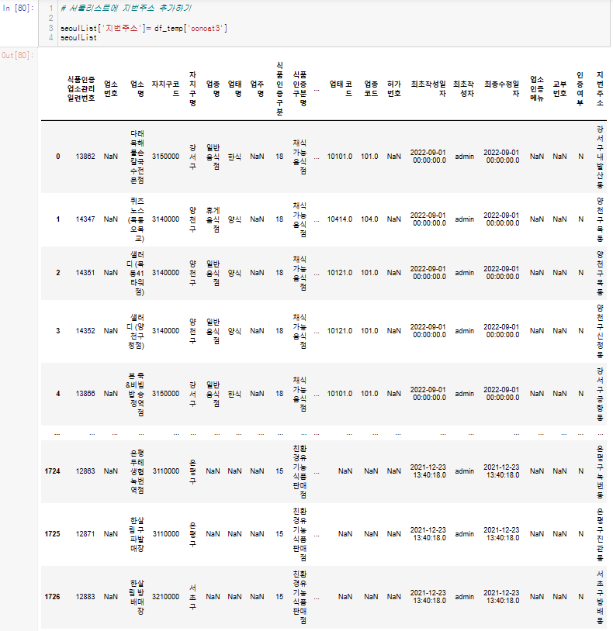
>>
Part 4 도로명주소를 지번 주소로 바꾸기
Part 4

Slide 35
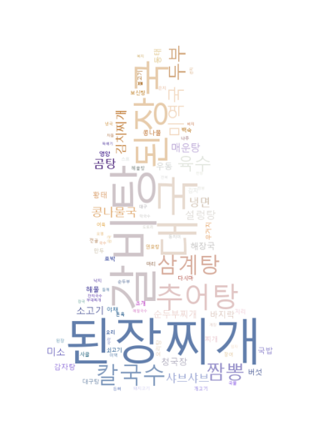
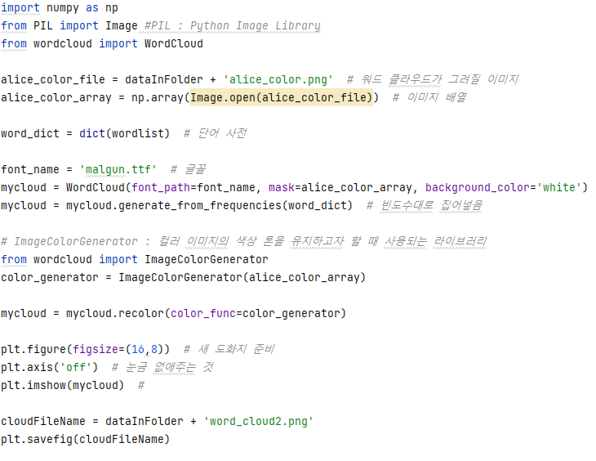
>>
Part 4 음식명 워드클라우드
Part 4

Slide 36
Thank you

